Slide 1




Trường
CHÀO MỪNG THẦY CÔ VÀ CÁC EM
Giáo viên:

Slide 2

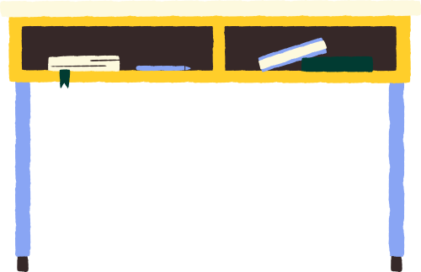
HOẠT ĐỘNG 3: THAM GIA "ỨNG PHÓ VỚI THIÊN TAI"

Slide 3

Cách chơi: Lập 4 đội chơi, mỗi đội có 4 - 5 HS và cử một HS làm quản trò, hai HS làm trọng tài. Các đội chơi đứng vào vị trí được chỉ định, hội ý để đặt tên cho nhóm mình (ví dụ: đội Sông Hương, đội Sông Hồng,...) và cách giới thiệu đội mình. Sau phần giới thiệu của 4 đội, quản trò nêu lần lượt từng câu hỏi về thiên tai và cách tự bảo vệ bản thân trong một số tình huống nguy hiểm do thiên tai. Mỗi câu hỏi có 3 phương án trả lời. Đội chơi chọn đáp án đúng. Khi có hiệu lệnh “Bắt đầu”, đội nào giơ tay nhanh nhất, đội đó giành quyền trả lời. Nếu trả lời án đúng, được 10 điểm. Trả lời sai, không được điểm và đội giơ tay nhanh thứ hai được quyền trả lời. Sau mỗi câu hỏi, trọng tài ghi điểm của các đội lên bảng. Kết thúc cuộc chơi, tổng kết số điểm mỗi đội đạt được và công bố đội thắng cuộc
TRÒ CHƠI
San

Slide 4
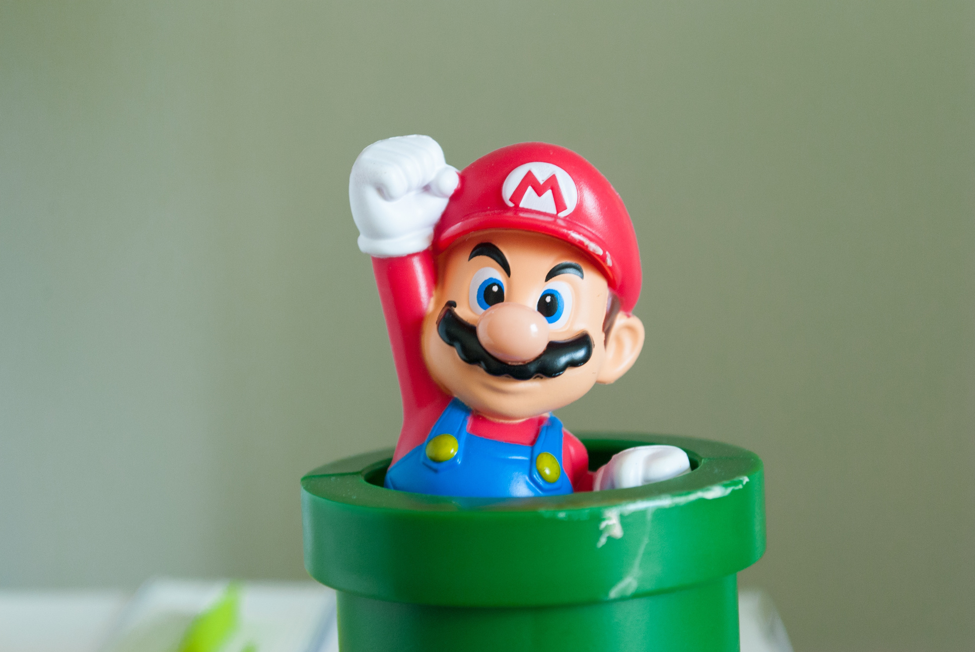

LUẬT CHƠI
Khi có hiệu lệnh “Bắt đầu” mới được giơ tay. Mỗi câu hỏi phải được trả lời trong 15 giây. Đội nào giơ tay trước khi có hiệu lệnh hoặc đưa ra câu trả lời quá thời gian quy định là phạm luật.

Slide 5




CÂU HỎI 1:
A
B
C
…
…
…

Slide 6
CÂU HỎI 2:
A
B
C
…
…
…

Slide 7
CÂU HỎI 3:
A
B
C
…
…
…

Slide 8
CÂU HỎI 4:
A
B
C
…
…
…

Slide 9
CÂU HỎI 5:
A
B
C
…
…
…

Slide 10
CÂU HỎI 6:
A
B
C
…
…
…

Slide 11
CÂU HỎI 7:
A
B
C
…
…
…

Slide 12
CÂU HỎI 8:
A
B
C
…
…
…

Slide 13
CÂU HỎI 9:
A
B
C
…
…
…

Slide 14
CÂU HỎI 10:
A
B
C
…
…
…

Slide 15

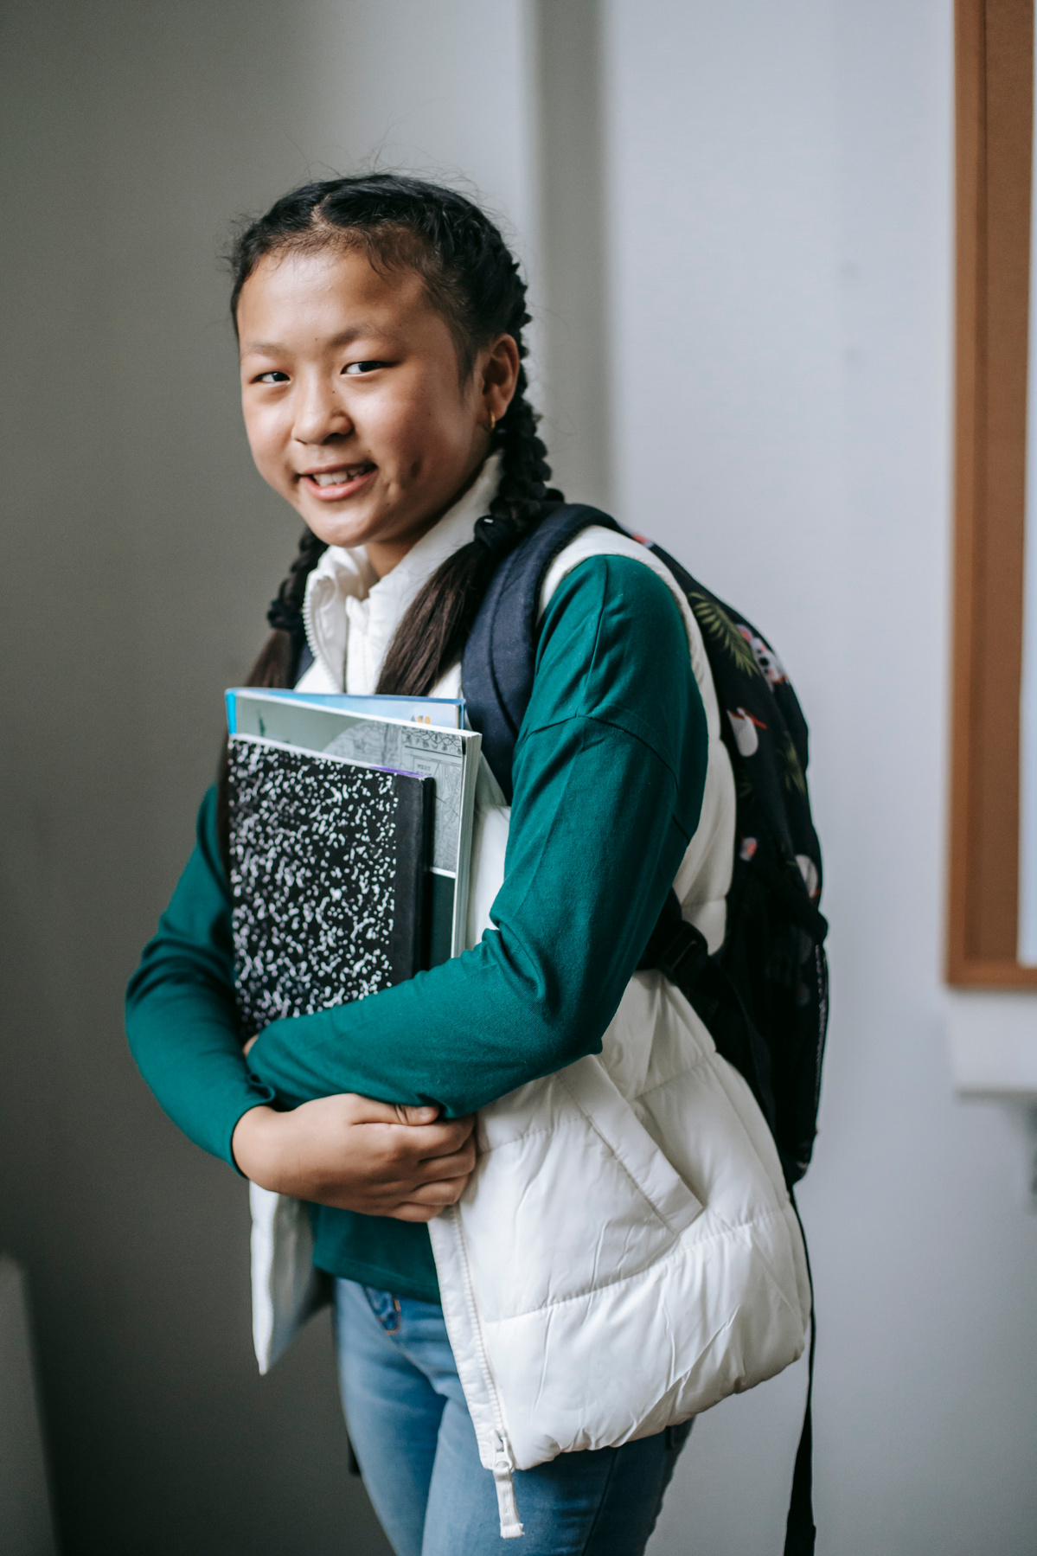
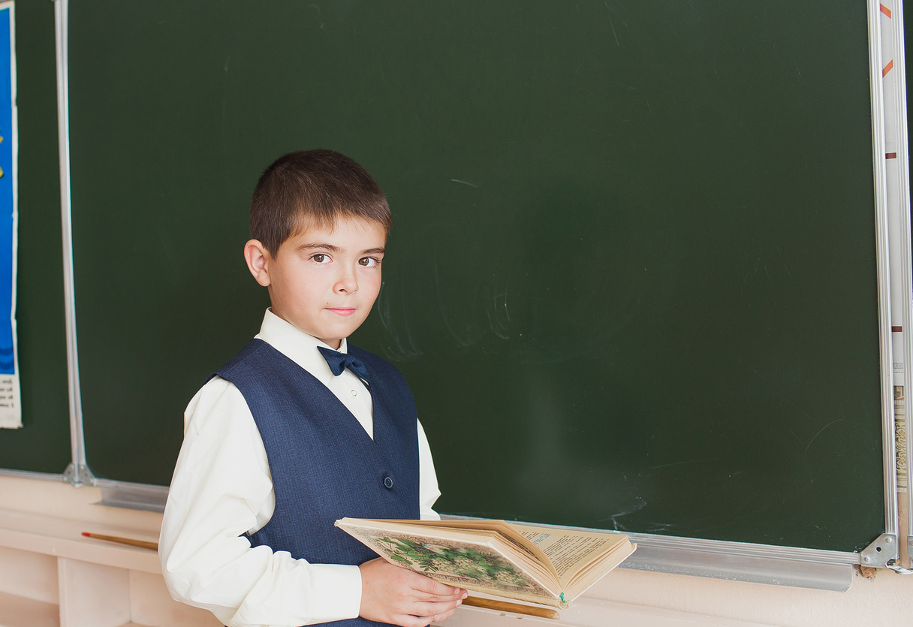
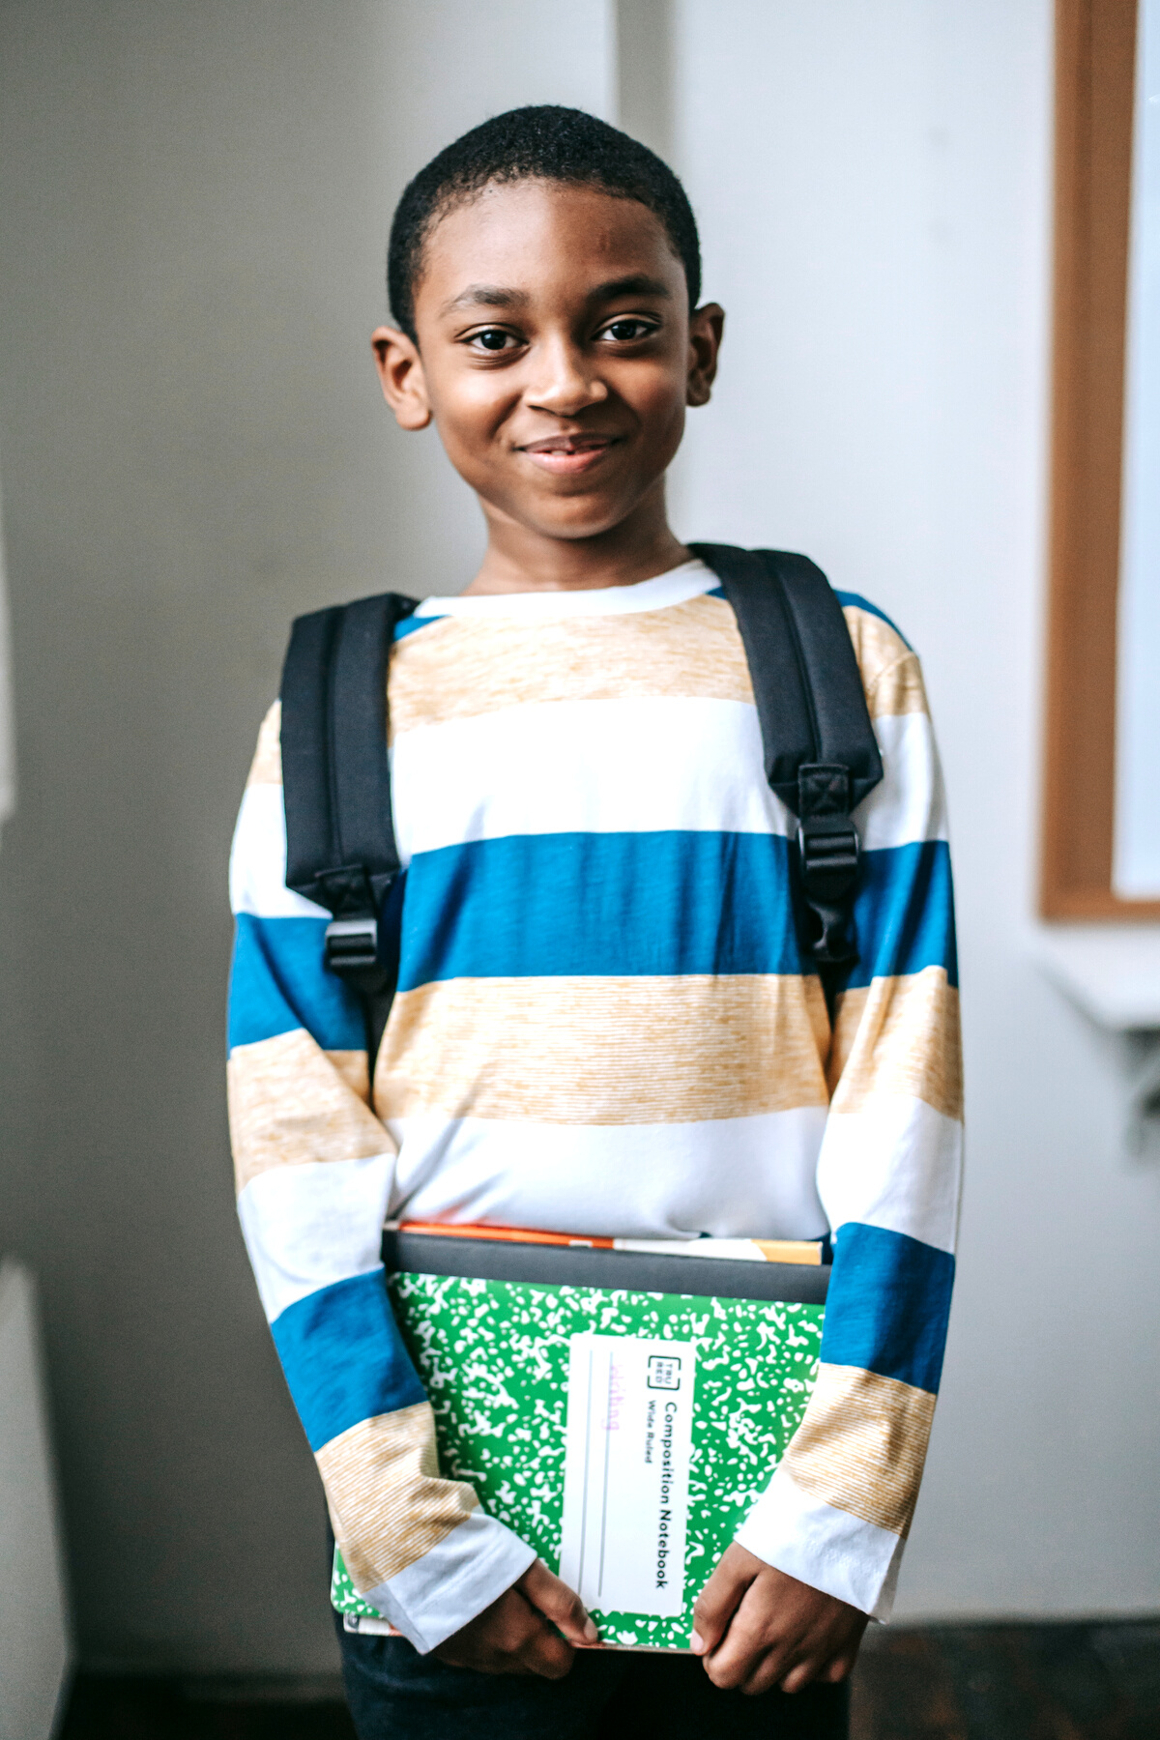
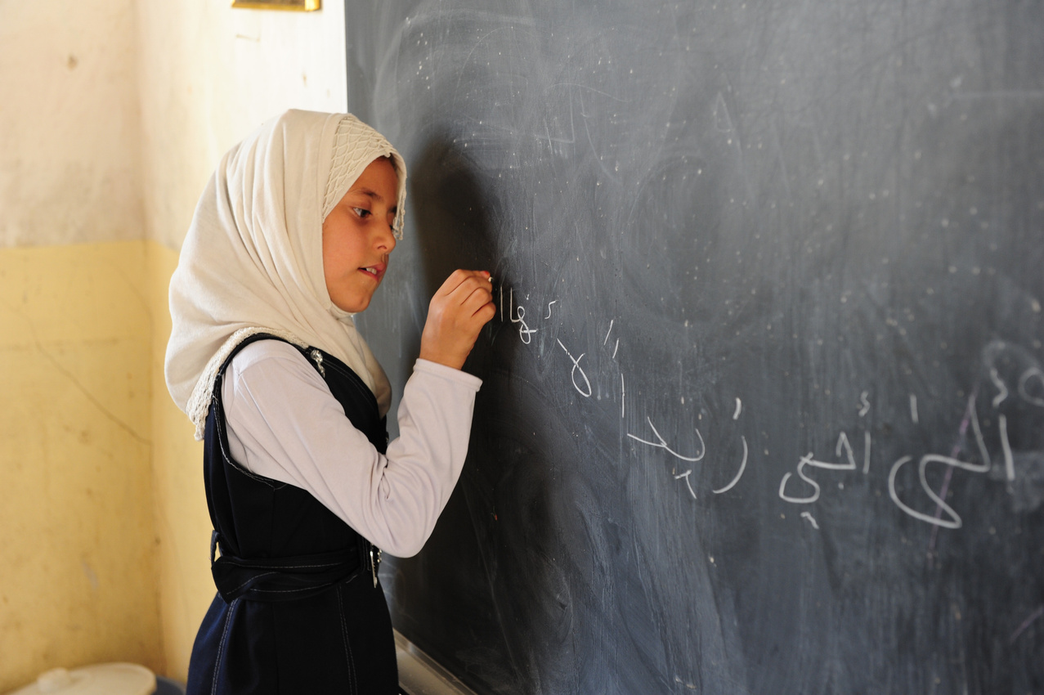
KẾT QUẢ
GIẢI NHẤT
GIẢI NHÌ
GIẢI BA
GIẢI KHUYẾN KHÍCH
NHÓM
NHÓM
NHÓM
NHÓM

Slide 16

THẢO LUẬN NHÓM
- Thời gian: 5 phút
- Nhiệm vụ: Thảo luận đưa ra cách tự bảo vệ bản thân khi xảy ra một số tình huống nguy hiểm do thiên tai và sắm vai xử lí ba tình huống trong SGK.
Đông Quân

Slide 17
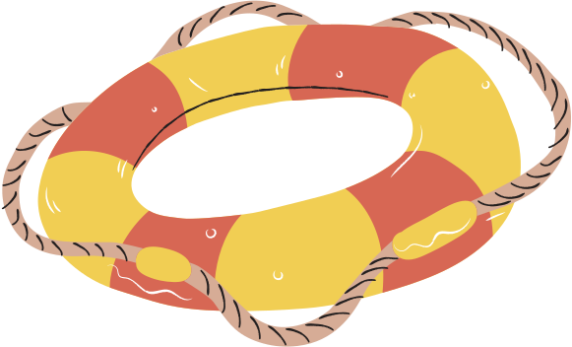

Tình huống 1
Hằng ngày, Mai phải đạp xe đạp qua một cánh đồng để tới trường. Chiều nay trong lúc đang đi học về, bất ngờ một cơn dông sét xảy ra, kèm theo mưa to, gió lớn. Nếu là Mai, em cần làm gì để bảo vệ bản thân?
Tình huống 2
Pao và các bạn đang trên đường để đi học về, bỗng nhiên trời đổ mưa to, làm nước lũ ở đập tràn mà Pao phải đi qua dâng lên nhanh và chảy xiết. Một số bạn rủ Pao lội qua đập tràn về nhà kẻo tối. Nếu là Pao em sẽ làm gì?
Tình huống 3
Nhà Hà ở sát chân núi đất. Suốt tuần, mưa to tầm tã không dứt khiến núi có nguy cơ bị sạt lở. Nếu là Hà, em sẽ cùng gia đình làm gì?
XỬ LÝ TÌNH HUỐNG ỨNG PHÓ VỚI THIÊN TAI

Slide 18

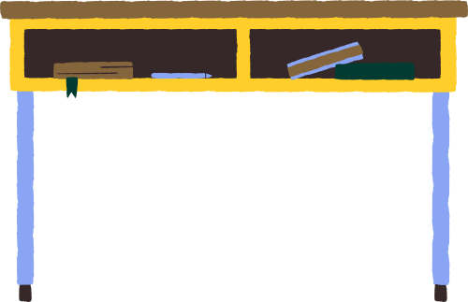
- TH1: Nếu là Mai, em cần làm để bảo vệ bản thân là: Ngay lập tức xuống xe đạp, để lại xe đạp ở đó và kiếm nhà an toàn để tránh, tuyệt đối không lại gần xe đạp. Vì xe đạp là vật kim loại không an toàn.
Xử lí tình huống
- TH2: Nếu là Pao, em tuyệt đối sẽ không lội qua cùng các bạn, sẽ kêu các bạn quay lại không nên mạo hiểm lội qua, hãy chờ có người lớn đi ngang qua rồi mình nhờ giúp.
- TH3: Nếu là Hà, em sẽ cùng gia đình tìm đến nơi an toàn để trú. Và báo cho những cơ quan có thẩm quyền để có kế hoạch phòng tránh sạt lở.

Slide 19
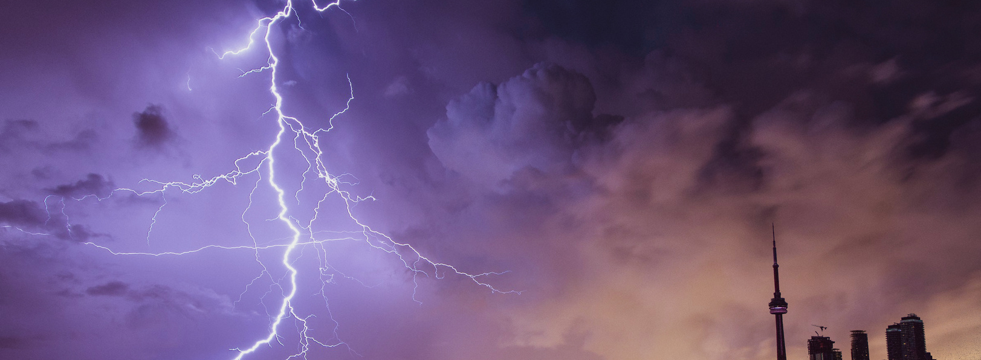

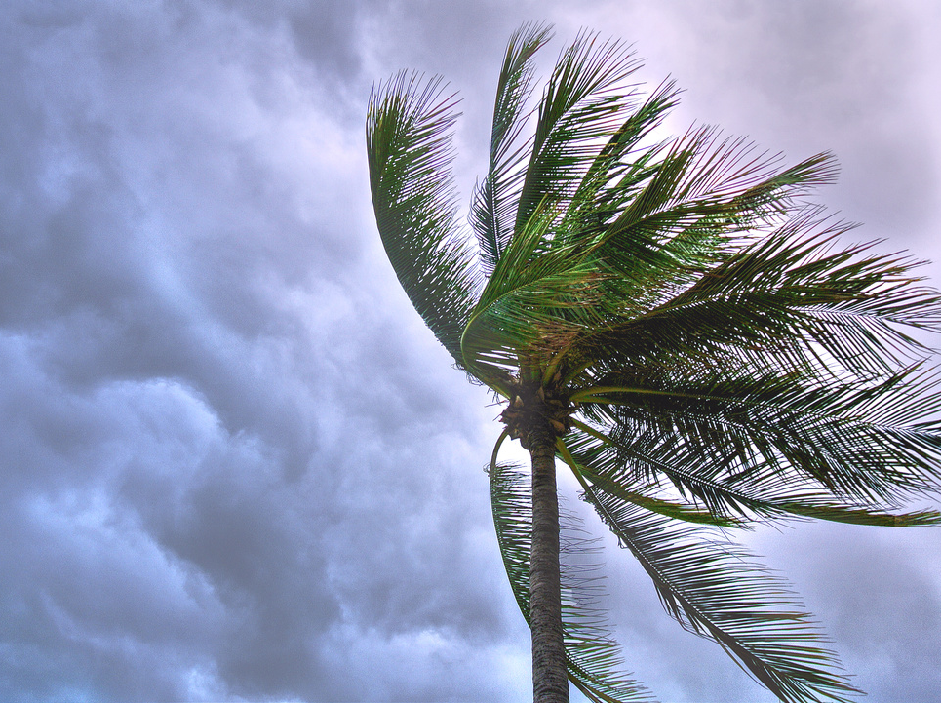
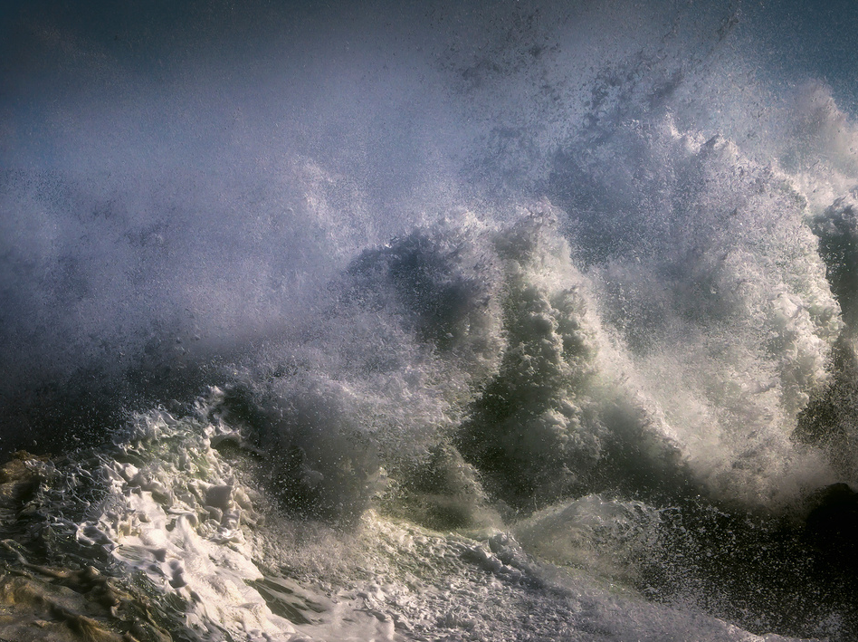
LUYỆN TẬP
Tổng kết lại dấu hiệu nhận biết, cách ứng phó với một số loại thiên tai thường xuyên xảy ra ở nước ta

Slide 20


Tham gia diễn tập tình huống xảy ra lũ lụt, động đất (nếu nhà trường hoặc địa phương có điều kiện tổ chức diễn tập).
VẬN DỤNG
Cùng các bạn kiểm tra khu vực quanh trường nhằm phát hiện những nơi không an toàn khi có thiên tai (như: ao, hổ xung quanh không có rào chắn; nắp cống, nắp hố ga bị vỡ...). Sau đó thực hiện một số việc để đảm bảo an toàn khi bị ngập lụt, như: lấp hoặc làm nắp đậy hố, làm rào chắn xung quanh ao, hổ...
Tham gia và vận động, tuyên truyền, hướng dẫn mọi người rèn luyện kĩ năng ứng phó với thiên tai hay xảy ra tại địa phương.

Slide 21
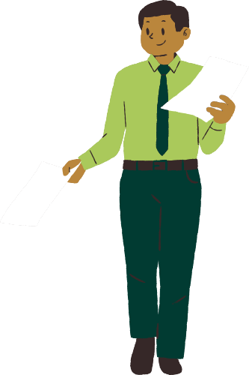
HƯỚNG DẪN VỀ NHÀ
01
Ôn tập lại bài cũ
02
Chia sẻ lại bài học cho gia đình, bạn bè
03
Chuẩn bị tiết học sau: Tuần 13 – Chủ đề 4
Chia sẻ việc sắp xếp góc học tập gọn gàng, ngăn nắp

Slide 22

Xin cảm ơn!

